Slide 1

Výzkumné otázky seminář
Metodologie bss, 20.-21. listopadu 2017
Vendula Divišová

Slide 2
proč je výzkumná otázka důležitá?
udává směřování výzkumu (všechny fáze)
ukazuje jaká data sbírat
vede k výběru metody (otázka CO předchází otázku JAK)
  kvantitativní x kvalitativní - rozhoduje o tom VO, ne téma!
  před formulací VO třeba vědět, jaký přístup použiji

Slide 3
plánování výzkumného procesu
výzkumná oblast → výzkumné téma → specifické téma → výzkumná otázka (obr.)
výzkumný problém x výzkumná otázka (obr.)
praktický (nežádoucí důsledky) x výzkumný problém (něco nevíme, něčemu nerozumíme)
základní otázky vedoucí výzkum:
  CO? (jakou otázku/y výzkum zodpoví)
  JAK? (jak výzkum otázku/y zodpoví)
  PROČ? (za jakým účelem provádíme výzkum)

Slide 4
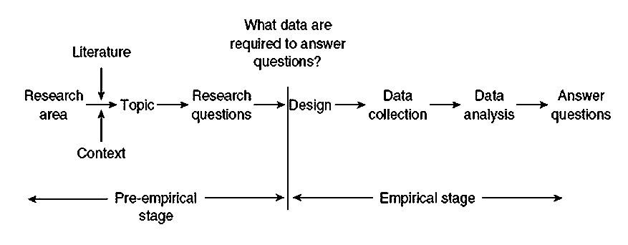

Slide 5
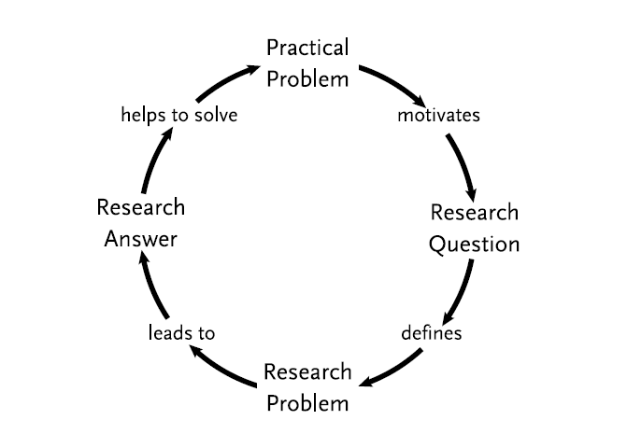

Slide 6
hierarchie konceptů
5 úrovní konceptů a otázek
  výzkumná oblast
  výzkumné téma
  obecné výzkumné otázky
  specifické výzkumné otázky
  otázky při sběru dat
abstraktní
konkrétní

Slide 7
typy výzkumných otázek
obecná výzkumná otázka (max. 3-4)
  obsáhlejší, abstraktnější
  může být potřebné ji rozložit na více specifických otázek (možné až v průběhu rešerše tématu)
specifická výzkumná otázka
  lze ji přímo zodpovědět
  ukazuje na data potřebná k jejich zodpovězení
  integrace odpovědí na stanovené specifické VO → odpověď na obecnou VO
  otázka při sběru dat (např. otázky v dotazníku)

Slide 8
jak napsat Dobrou výzkumnou otázku?
Jak / Jaký? (většinou cílem deskripce, ale může být i vysvětlení - např. jaký je vztah mezi proměnnými)
Proč? (cílem vysvětlení, kauzální vztah - tvorba/testování teorie)
kvalitativní VO - prozkoumaní fenoménu x kvantitativní - vztah mezi proměnnými
3 kroky k vytvoření výzkumné otázky
o čem píšete (pojmenování projektu) - Píšu o tématu xxx...
co o něm nevíte - ... protože chci zjistit xxx
co chcete, aby čtenář věděl a zajímalo ho to (motivace - „So What?“ otázka) - „abych pomohl čtenáři lépe pochopit...“
- otázka vysvětlující, proč se ptáme na otázku č. 2

Slide 9
příklad
Píšu o džihádistické video propagandě v zemích Západu,
protože mě zajímá jaké ideje potenciálním rekrutům nabízí,
abych pomohl/a čtenáři lépe pochopit, proč se mladí muži v západním světě radikalizují.
Jaké typy argumentů jsou využívány v džihádistické video propagandě za účelem rekrutace v západních zemích?

Slide 10
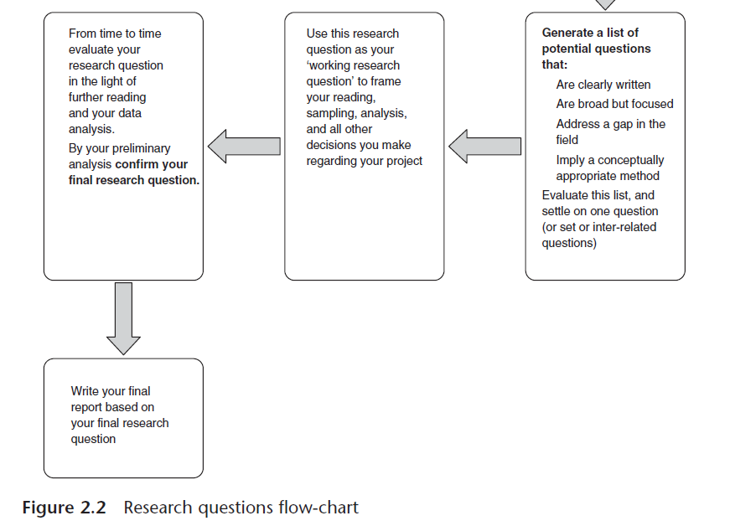

Slide 11
jak napsat dobrou výzkumnou otázku? II
splňuje empirické kritérium - je jasné, jaká data jsou potřebí k jejímu zodpovězení (jednoznačná a zaměřená)
krátká (obvykle jedna věta, pokud víc, pak pravděpodobně bude třeba více otázek)
ptá se přesně na to, co chce zodpovědět (ani méně, ani více)
není normativní (Má se... / Je dobré... / Je spravedlivé... ?)
nedá se na ni odpověď ANO / NE (výjimky - explorativní výzkum)
odpověď na ni není dopředu známá / banální
je zakotvená v existující literatuře (výzkumu)
obstojí „So What?“ kritérieum

